Slide 1
Кругообіг води в природі

Slide 2
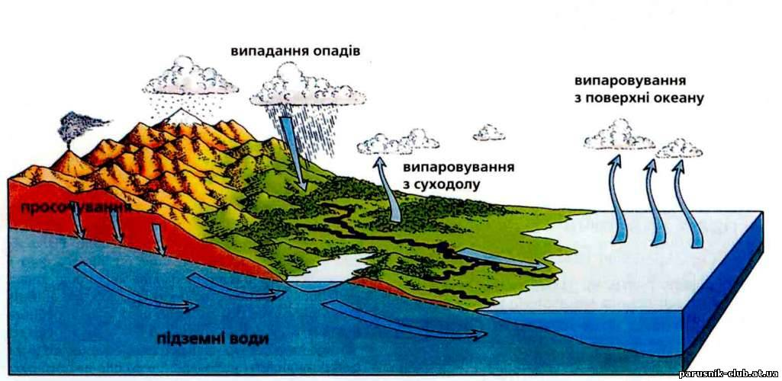

Slide 3
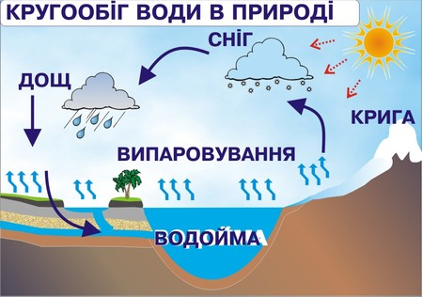

Кругоо́біг води́ — безперервний процес обертання води на земній кулі, що відбувається під впливом сонячної радіації і дії сили тяжіння.

Slide 4
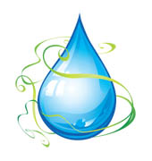
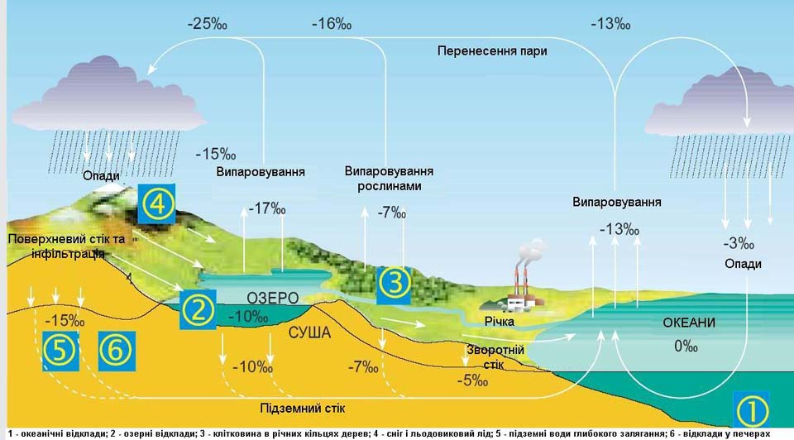
1 .Океанічні відклади
2.Озерні відклади
3.Клітковина в річних кільцях дерев
4.Сніг і льодовиковий лід
5.Підземні води глибокого залягання
6.Відклади в печерах

Slide 5
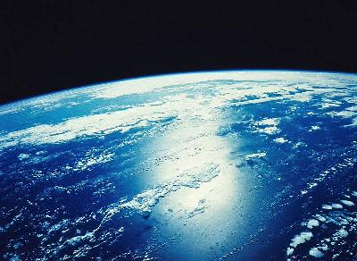
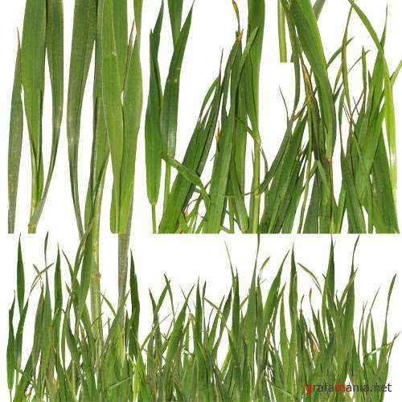
Три чверті поверхні земної кулі вкриті водою. Водну оболонку землі називають гідросферою. Більшу її частину становить солона водаморів і океанів, а меншу — прісна вода озер, річок, льодовиків, ґрунтові води та водяна пара.
На землі вода існує в трьох агрегатних станах: рідкому, твердому та газоподібному. Без води неможливе існування живих організмів. У будь якому
організмі вода є середовищем,
у якому відбуваються хімічні
реакції, без яких не можуть жити
живі організми. Вода є
найціннішою та найнеобхіднішою речовиною для
життєдіяльності живих
організмів.

Slide 6
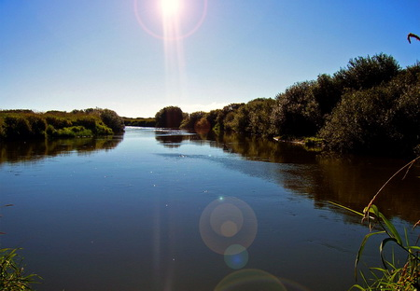
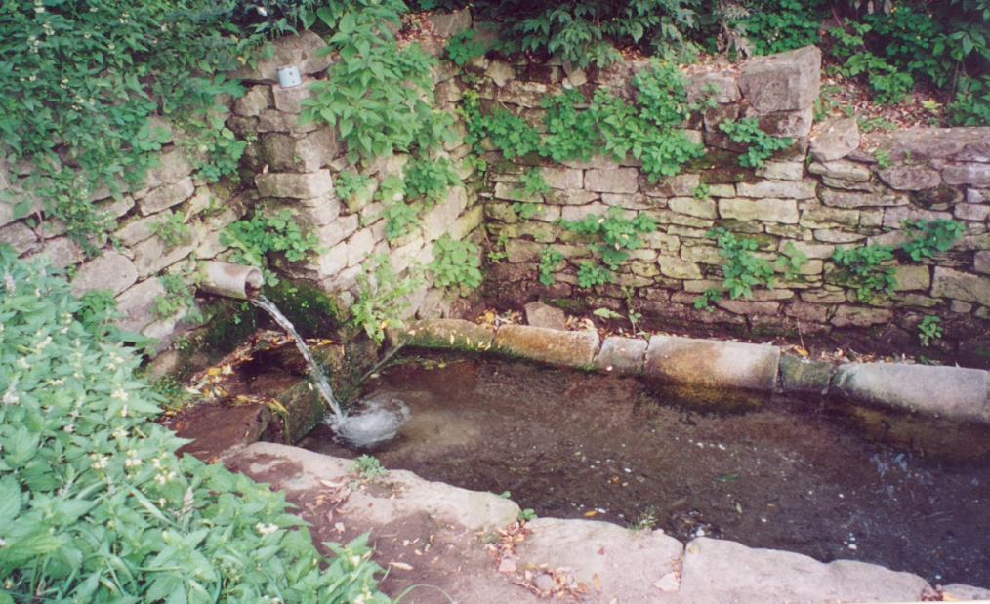
Постійний обмін вологою між гідросферою, атмосферою і земною поверхнею, що складається з процесів випаровування, перенесення водяної пари в атмосфері, її конденсації в атмосфері, випадання опадів і стоку, отримав назву кругообігу води в природі (вологообіг). Атмосферні опади частково випаровуються, частково утворюють тимчасові та постійні водотоки й водойми, частково просочується в землю і утворюють підземні води.

Slide 7

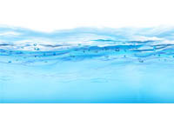
Види
Розрізняють декілька видів колообігу в природі:
Великий, або світовий, кругообіг .
Малий, або океанічний, кругообіг .
Внутрішньоконтинентальний кругообіг.

Slide 8
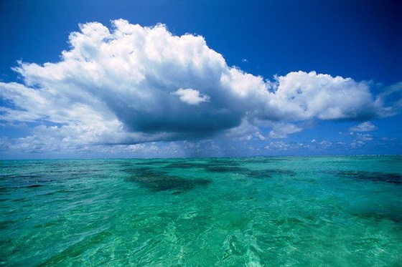
Великий, або світовий, кругообіг — водяна пара, що утворилася над поверхнею океанів, переноситься вітрами на материки, випадає там у вигляді атмосферних опадів і повертається в океан у вигляді стоку. У процесі вологообігу змінюється якість води: при випаровуванні солона морська вода перетворюється в прісну, а забруднена — очищається.

Slide 9
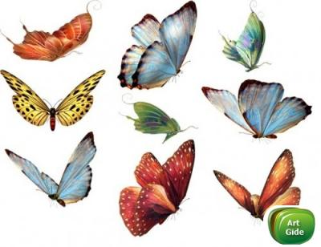
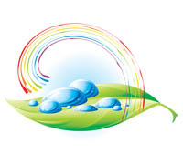
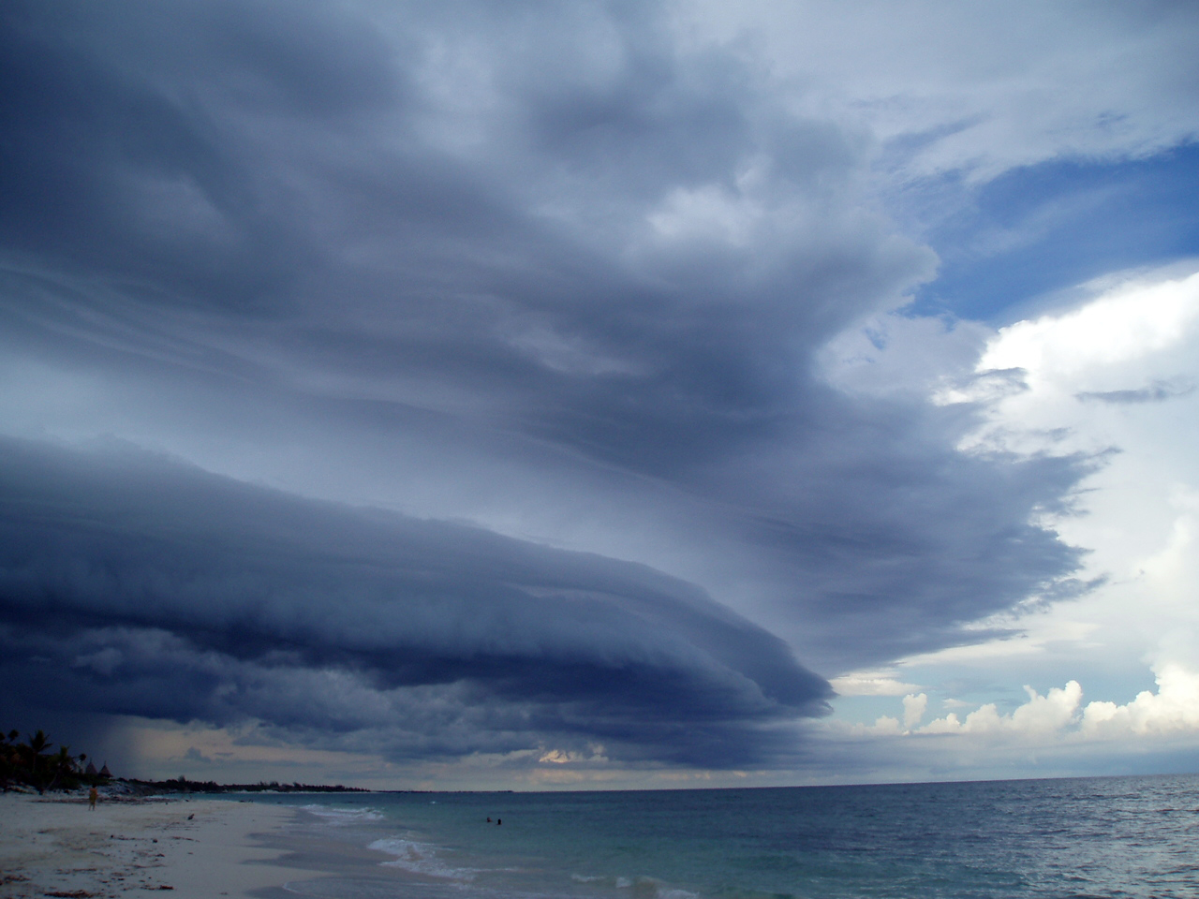
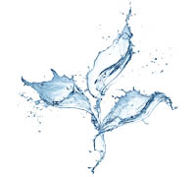
Малий, або океанічний, кругообіг — водяна пара, що утворилася над поверхнею океану, сконденсується і випадає у вигляді опадів знову в океан.

Slide 10
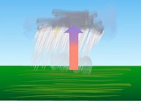
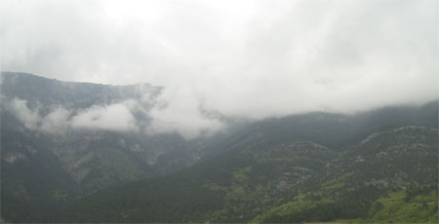

Внутрішньоконтинентальний кругообіг — вода, що випарувалась над поверхнею суходолу, знову випадає на суходіл у вигляді атмосферних опадів.
Зрештою, опади в
процесі руху знову
досягають Світового
окена

Slide 11
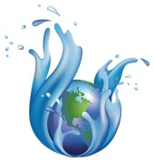
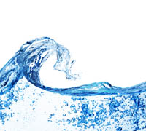
Швидкість
Швидкість перенесення різних видів води змінюється в широких межах, тому і періоди витрат, і періоди поновлення води також різні. Вони змінюються від декількох годин до декількох десятків тисячоліть. Запаси ґрунтової вологи мають приблизно річний період накопичення і витрат. Атмосферна волога, що утворюється при випаровуванні води з океанів, морів та суходолу й існує у вигляді хмар, поновлюється в середньому через вісім днів.
Води, що входять до складу живих організмів, поновлюються протягом декількох годин. Це найактивніша форма водообміну.

Slide 12
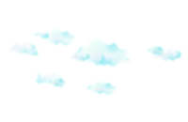
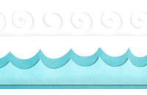
Дякую за увагу!

